Slide 1
開課管理

Slide 2
課程架構與權限
系統課程架構，由課程分類以及分類下的課程組成，重要角色與權限說明如下：
角色
帳號的群組，可用來限制課程報名的對象。
系統管理者角色
系統的最高權限管理者，可以執行所有的管理功能。
課程管理者角色
可以建立並管理自己建立的課程。
課程承辦人、老師
課程內的管理者，預設可以執行課程內所有的功能，但也可以限制權限。
課程分類
課程
感染管制
肺結核
傳染病防治
肺結核簡介
嚴重特殊傳染性肺炎
SARS 治療
醫學倫理
老年照顧常見倫理議題
…
法規
…

Slide 3
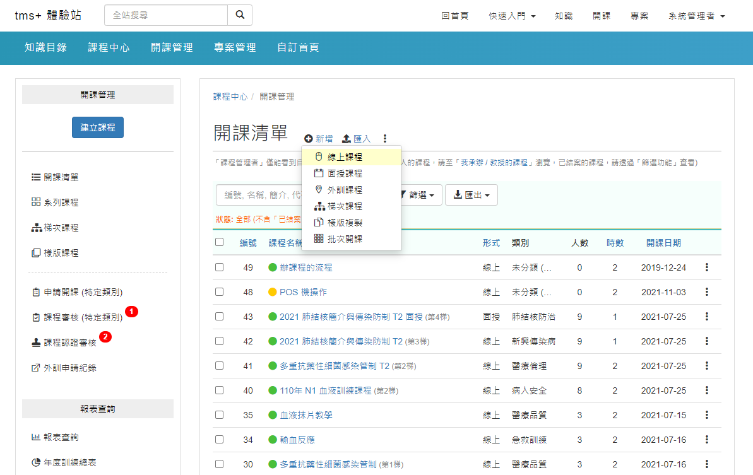
建立課程
進入「課程中心 / 開課管理」，在工具列執行「新增」，選擇要建立的課程形式，例如：線上課程。
面授課程說明
相較於線上課程，面授課程提供課程表，規劃上課的時間、地點、講師等資訊，同時課程結束後學員才會通過課程。
開課管理
新增課程

Slide 4
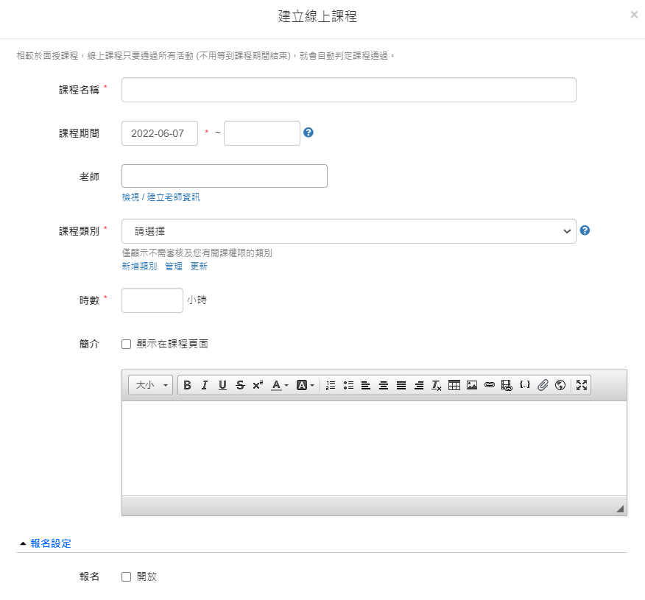
課程基本設定 (1)
打星號的是必填的欄位
講師
可以管理課程，並自動加入講師庫 (記錄專長、授課記錄、滿意度等)
課程類別
訓練規劃重要的屬性，例如，主管在一年內必須完成「溝通技巧」類的課程至少 3 小時。
因為很重要，建議先規劃好之後再開課。
時數
學員通過課程後可取得的時數。
說明
講師
課程類別
時數
開放報名
註：若希望採用積分計算，例如 3 小時課程可取得 1 積分，可於系統後台開啟。

Slide 5
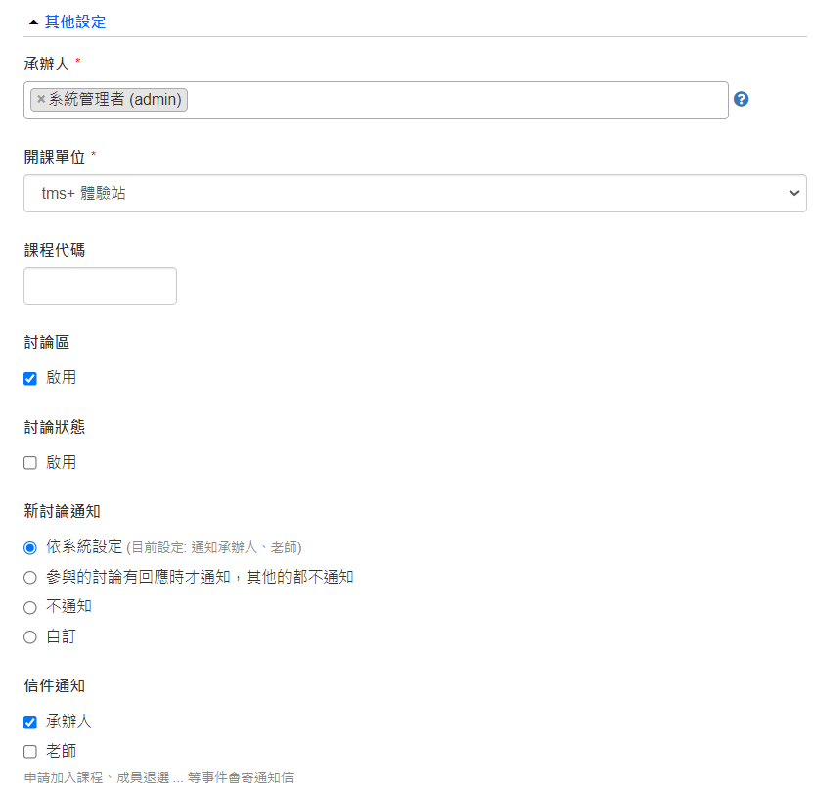
課程基本設定 (2)
承辦人
同課程講師，可以管理課程。
開課單位
可統計各單位開課狀況。
信件通知
設定系統是否要自動寄信通知，對象包括課程承辦人或講師。
承辦人
開課單位
討論區
信件通知

Slide 6
Q & A
Q1. 誰可以建立課程？
Q2. 完成「面授課程」的所有活動後，會馬上通過課程嗎？
Q3. 開放報名後，學員要去哪裡報名？
Q4. 承辦人、老師都能管理課程嗎？

Slide 7
設計課程內容

Slide 8
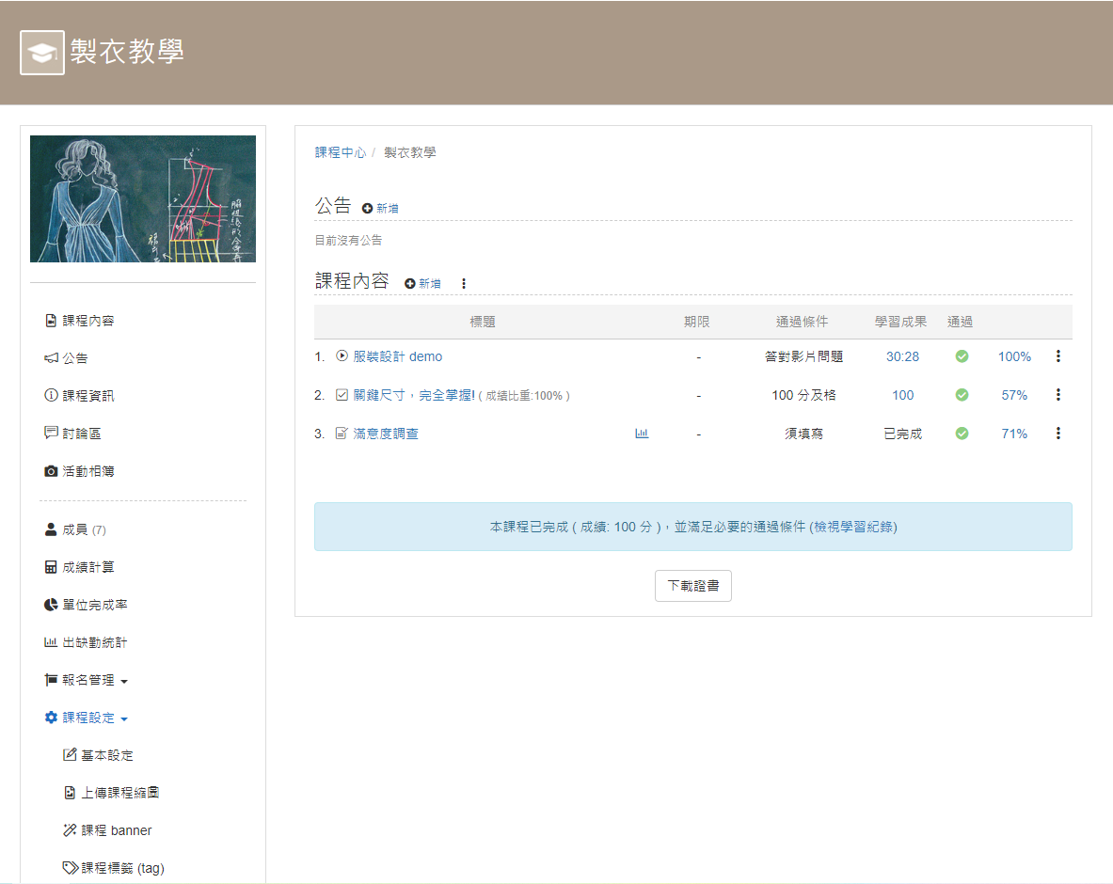
課程介面簡介
課程 logo、
名稱、banner
課程設定
課程縮圖、banner、進階報名設定、先修課程、證書等。
課程完成
每一個內容都可以設定通過條件，當所有內容都通過後，系統就會自動審核，通過課程。
(面授課程，課程結束後才會通過)
通過條件
通過狀態
課程縮圖
管理者
功能
設定 banner

Slide 9
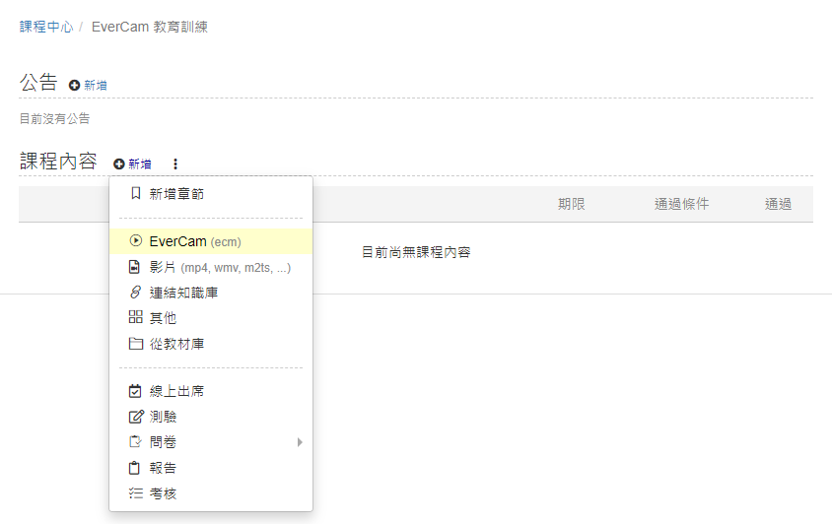
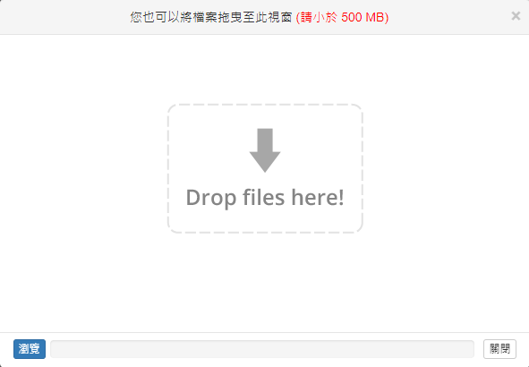
上傳教材
使用 EverCam 錄製課程，直接將原始的錄影檔 .ecm 拖曳上傳 (支援多檔案)，後台就會自動轉成 mp4，支援手機、各種瀏覽器閱讀。
一般影片、ppt、pdf 也是用拖曳的方式上傳，一樣很簡單。
將 ecm 檔案拖曳到視窗中

Slide 10
Q & A
Q1. 課程活動 (影片、測驗) 要從哪裡新增？
Q2. 活動的「通過條件」可以自行調整嗎?
Q3. 課程中可以上傳 ppt、pdf 等檔案嗎？
Q4. 可以修改課程縮圖嗎？

Slide 11
建立測驗、問卷

Slide 12
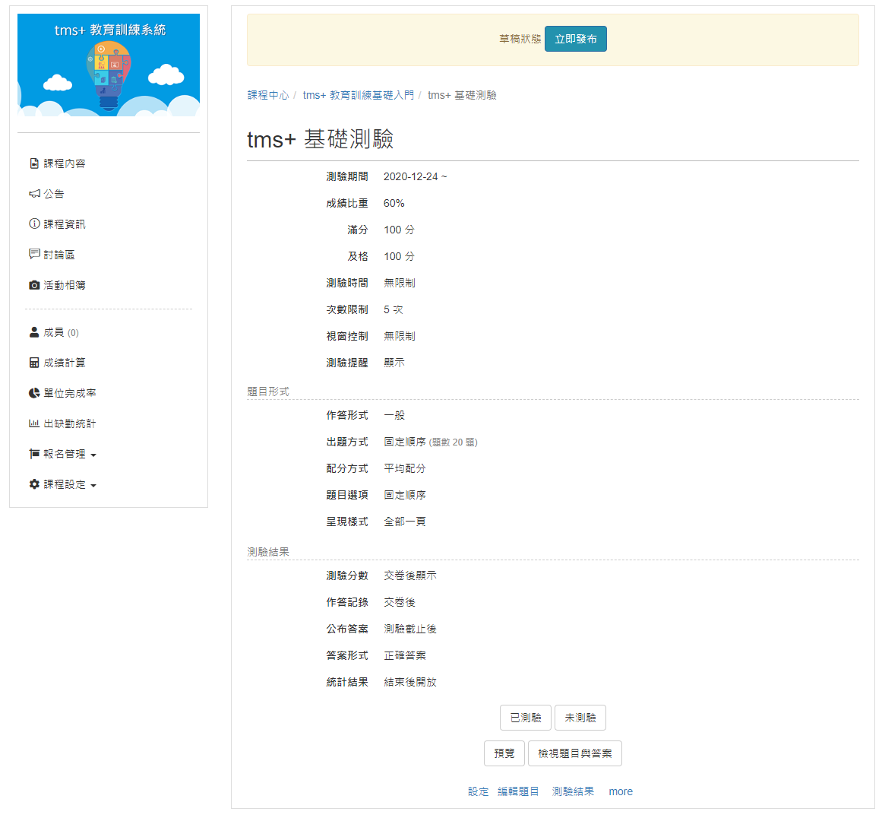
建立測驗
在課程內容的工具列執行「新增 / 測驗」，選擇「線上測驗」。
測驗主要設定包括:
測驗次數、及格分數、是否自動批改 (平均配分) 、是否顯示答案、統計等。
發布測驗
題目形式
結果設定
工具

Slide 13
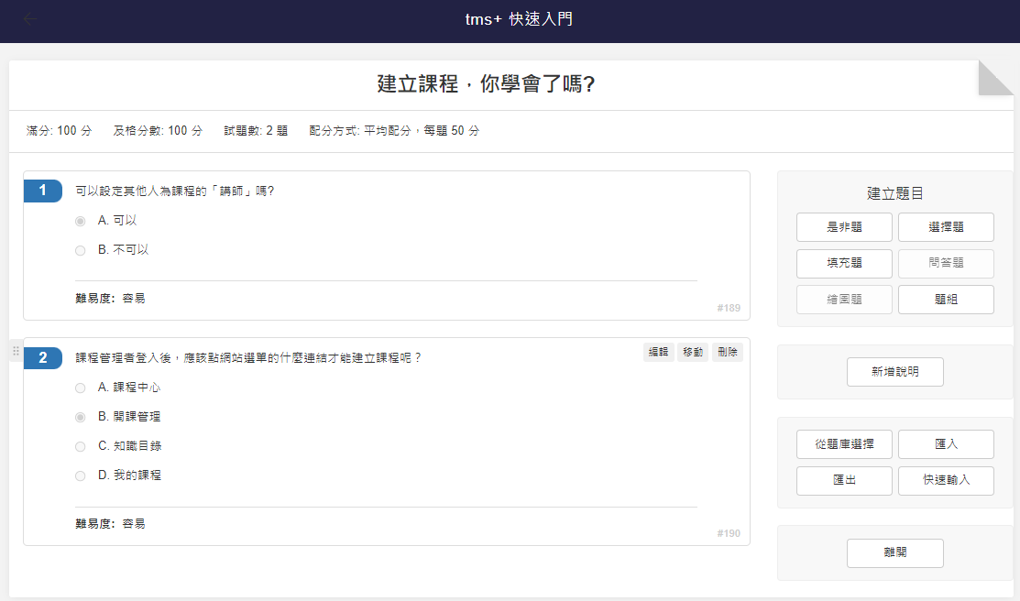
設計題目 (1)
建立題目
支援是非、選擇、填充、問答等題型。
若設定成平均配分 (系統自動批改) 的模式，就不支援「問答題」。
建立題目
編輯題目
拖曳
調整順序
快速
建立題目

Slide 14
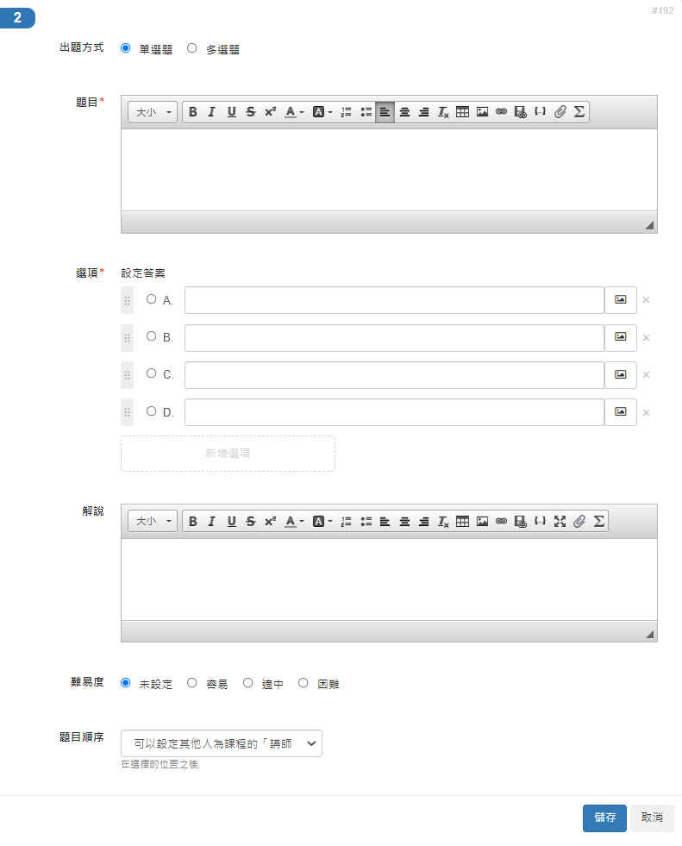
設計題目 (2)
出題方式
依據題型會有不同的編輯介面，以選擇題為例，提供：
題目內容
支援單選題、多選題、圖片選項 … 等。
設定答案
同一般回答選擇題的方式一樣，點選某一選項即可。
圖片選項
設定答案
題目順序

Slide 15
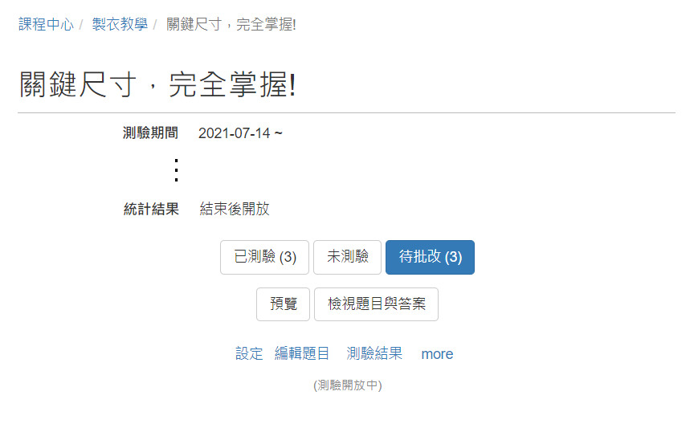
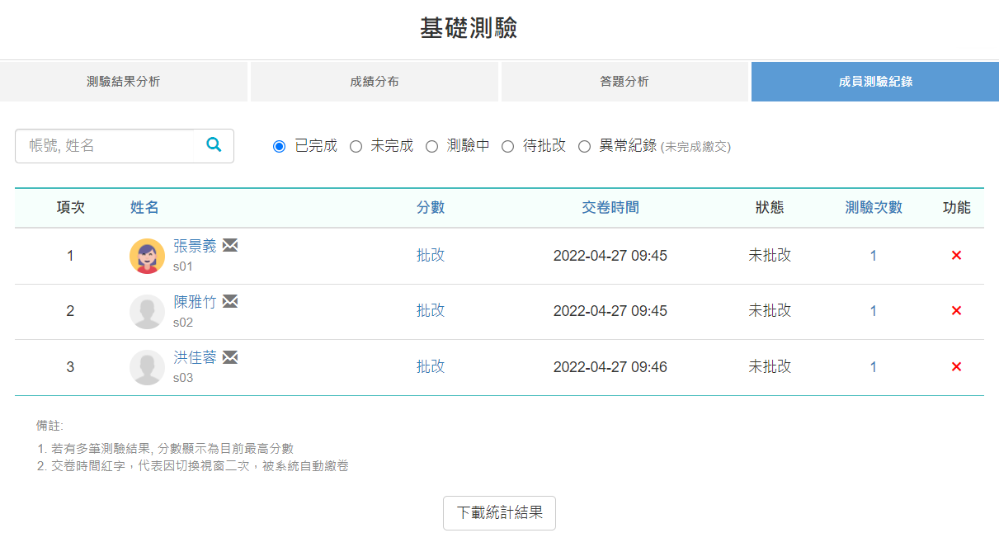
檢視作答紀錄
有學員作答後，管理者從測驗資訊頁，就能查看作答紀錄，包括結果分析、成績分布、答題分析、成員測驗紀錄，簡要說明如下:
逐筆檢視 (含批改)
在「成員測驗紀錄」報表中，點「測驗次數」可以查看該成員詳細的答題紀錄。如果測驗需要批改 (有問答題等)，
點「批改」即可。
匯出原始資料
切換頁籤，就能看到各式統計報表，並能匯出成 excel。

Slide 16
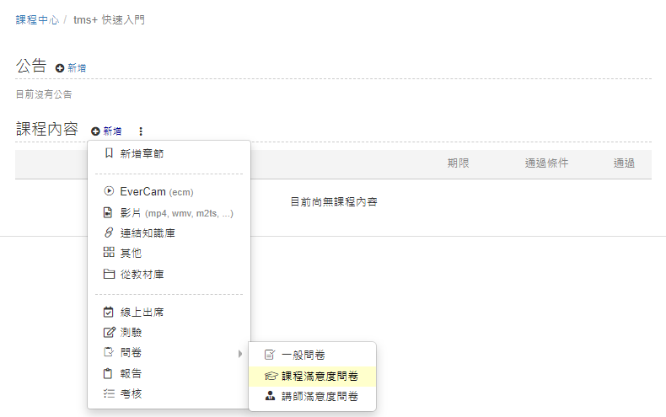
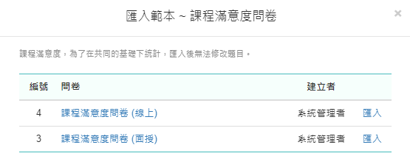
課程滿意度問卷
問卷形式
分成一般問卷、課程滿意度問卷、講師滿意度問卷。
其中課程和講者滿意度問卷基於統計的客觀性，僅能從設計好的範本匯入，且無法修改題目。
問卷範本
由特定管理者帳號預先設計，提供課程中使用。

Slide 17
Q & A
Q1. 可以複製之前出的測驗嗎？
Q2. 為什麼不能出「問答題」？
Q3. 我可以更改「滿意度問卷」的題目嗎？
Q4. 要去哪裡設計「滿意度問卷範本」？

Slide 18
加入成員、成績

Slide 19
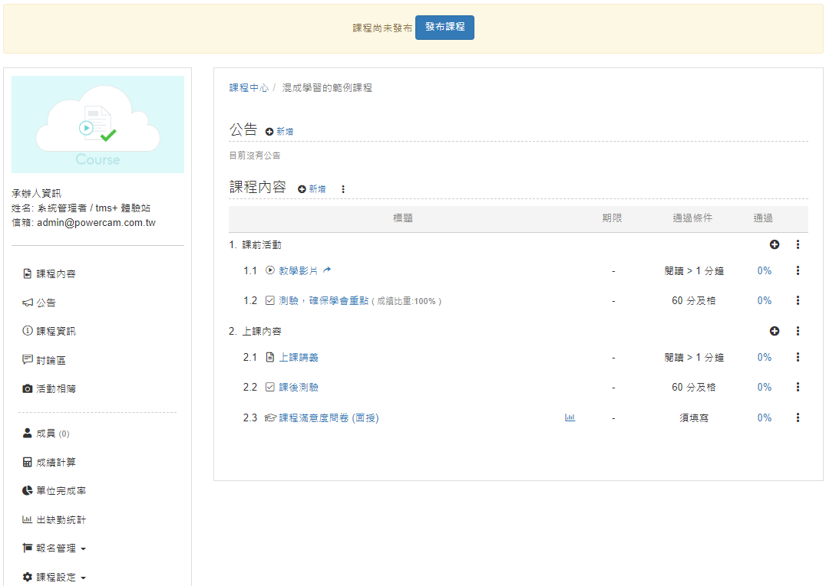
加入成員
發布課程
課程發布後，學員就可以自行報名加入課程了。
調訓
如果想指定成員上這門課，進入「成員」頁面透過「新增 or 匯入」就可以將他調訓進來。
加入學員

Slide 20
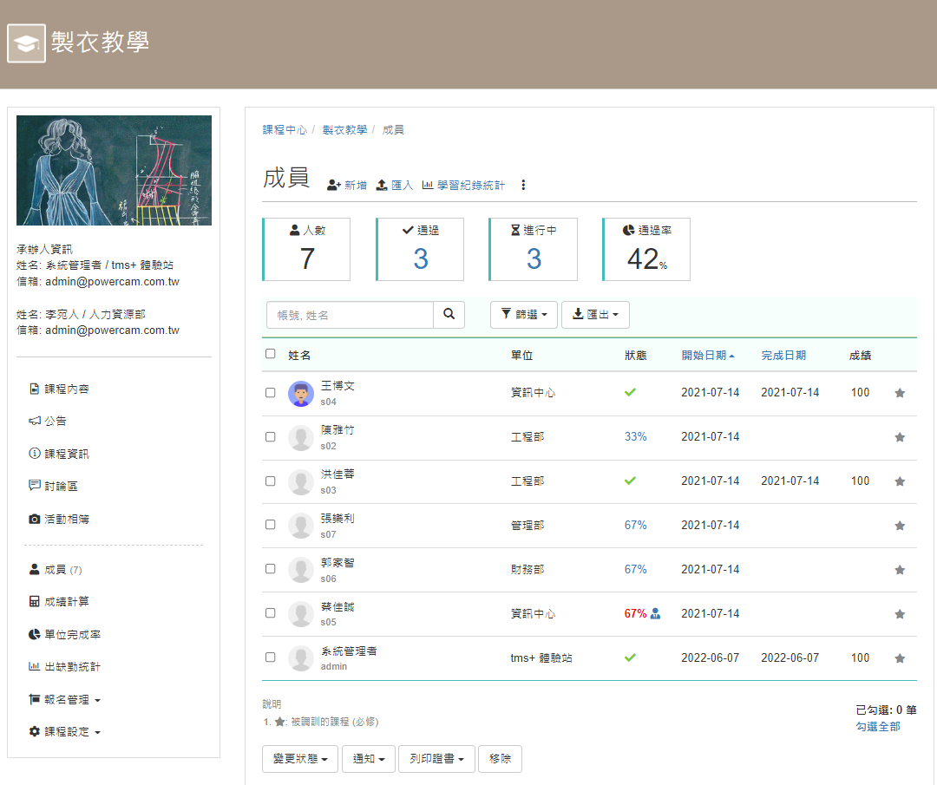
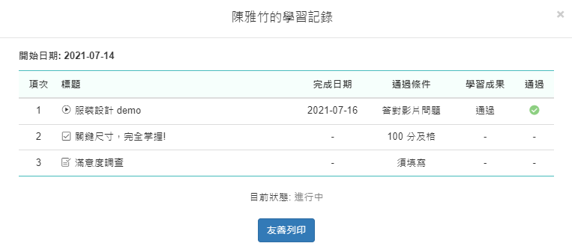
學習報表
進入成員管理，就可以看到課程學員的學習歷程，包括每一個內容的詳細記錄。
透過「篩選」功能，就能快速查詢通過、不通過的人員名單。
學習歷程
詳細記錄

Slide 21
重點整理
重點整理
1
2
3
4
5
建立課程
(線上、面授)
上傳教材
(影片、PPT、PDF)
測驗、問卷
發布課程
(加入成員 / 開放報名)
學習報表

Slide 22
Q & A
Q1. 單位主管可以查看員工的學習紀錄嗎？
Q2. 可以要求「依序完成」課程內容嗎？
Q3. 學習報表，可以定期寄給承辦人嗎？
Q4. 可以查看所有人的閱讀紀錄嗎？

Slide 23
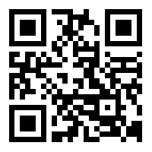
更多的教學
請參考線上手冊與教學影片
http://p.fms.tw/dir/1490

